Slide 1

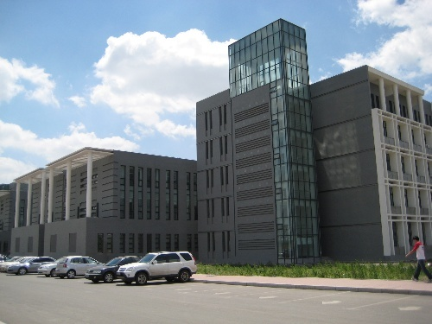
人工智能基础
α-β剪枝搜索算法实例演示
计算机科学与技术学院

Slide 2
目录
1. α-β剪枝搜索
2. 问题实例
3. α-β剪枝搜索的具体搜索过程

Slide 3
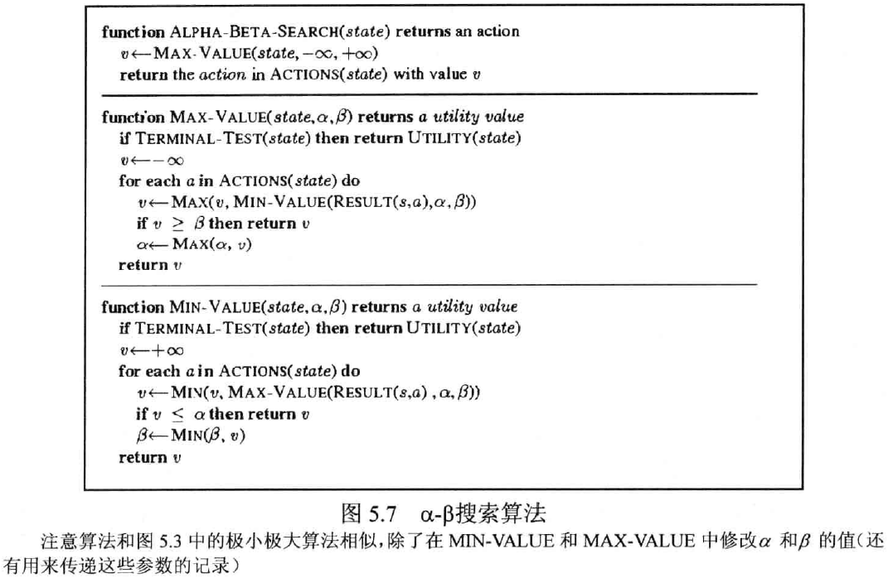
α-β剪枝搜索
系统化搜索的全局搜索

Slide 4
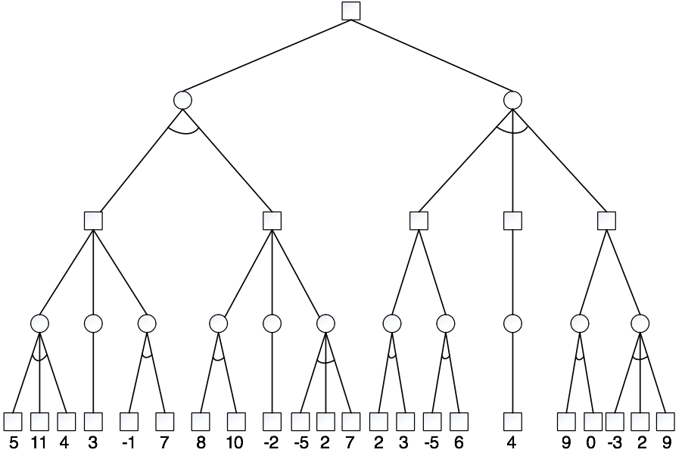
问题实例

Slide 5
具体搜索过程

Slide 6
具体搜索过程

Slide 7
具体搜索过程

Slide 8
具体搜索过程

Slide 9
具体搜索过程
≤5

Slide 10
具体搜索过程
≤5

Slide 11
具体搜索过程
4

Slide 12
具体搜索过程
≥4
4

Slide 13
具体搜索过程
≥4
4

Slide 14
具体搜索过程
≥4
3
4

Slide 15
具体搜索过程
≥4
3
4

Slide 16
具体搜索过程
≥4
3
4

Slide 17
具体搜索过程
≥4
3
4
≤-1

Slide 18
具体搜索过程
≥4
3
4
≤-1

Slide 19
具体搜索过程
4
3
4
≤-1

Slide 20
具体搜索过程
≤4
4
3
4
≤-1

Slide 21
具体搜索过程
≤4
4
3
4
≤-1

Slide 22
具体搜索过程
≤4
4
3
4
≤-1

Slide 23
具体搜索过程
≤4
4
3
4
≤-1
≤8

Slide 24
具体搜索过程
≤4
4
3
4
≤-1
8

Slide 25
具体搜索过程
≤4
4
≥8
3
4
≤-1
8

Slide 26
具体搜索过程
≤4
4
≥8
3
4
≤-1
8

Slide 27
具体搜索过程
4
4
≥8
3
4
≤-1
8

Slide 28
具体搜索过程
≥4
4
4
≥8
3
4
≤-1
8

Slide 29
具体搜索过程
≥4
4
4
≥8
3
4
≤-1
8

Slide 30
具体搜索过程
≥4
4
4
≥8
3
4
≤-1
8

Slide 31
具体搜索过程
≥4
4
4
≥8
3
4
≤-1
8

Slide 32
具体搜索过程
≥4
4
4
≥8
3
4
≤-1
8
≤2

Slide 33
具体搜索过程
≥4
4
4
≥8
3
4
≤-1
8
≤2
此时是否需要剪枝？

Slide 34
具体搜索过程
≥4
4
4
≥8
3
4
≤-1
8
≤2
Notes:
看两处红色的结点：因为大于等于4才确定3要被剪。前面剪枝的部分都是看红色结点。

Slide 35
具体搜索过程
≥4
4
4
≥8
≥2
3
4
≤-1
8
≤2
Notes:
3剪枝了才确定了上方红色字：大于等于2。因为3被剪了，只能是大于等于2.

Slide 36
具体搜索过程
≥4
4
4
≥8
≥2
3
4
≤-1
8
≤2

Slide 37
具体搜索过程
≥4
4
4
≥8
≥2
3
4
≤-1
8
≤2
≤-5

Slide 38
具体搜索过程
≥4
4
4
≥8
≥2
3
4
≤-1
8
≤2
≤-5

Slide 39
具体搜索过程
≥4
4
≤2
4
≥8
≥2
3
4
≤-1
8
≤2
≤-5

Slide 40
具体搜索过程
≥4
4
≤2
4
≥8
≥2
3
4
≤-1
8
≤2
≤-5

Slide 41
具体搜索过程
4
4
≤2
4
≥8
≥2
3
4
≤-1
8
≤2
≤-5

